Slide 1

Desenvolvimento de uma Aplicação em Orientação a Objetos
Estudo Orientado para os Mestrados de Engenharia Informática
Pedro Carrega, nº49480

Slide 2


Ferramentas Utilizadas
TortoiseSVN
Jenkins
Repositório Central
Servidor de Automatização

Slide 3

ERP ARTSOFT

Slide 4
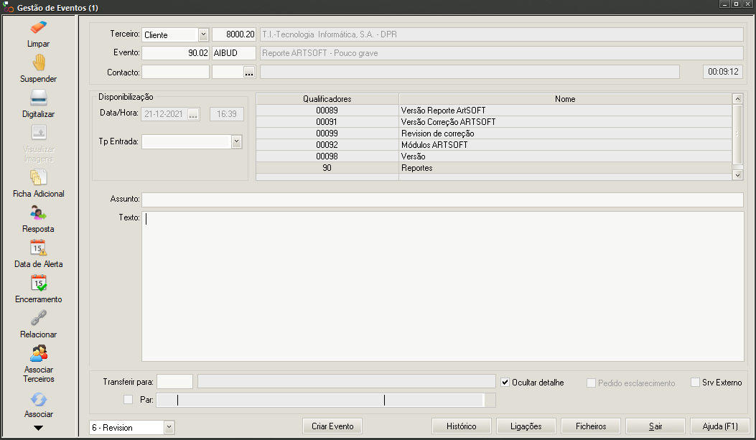
Eventos

Slide 5
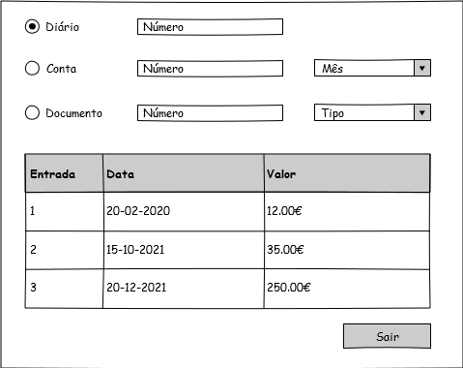
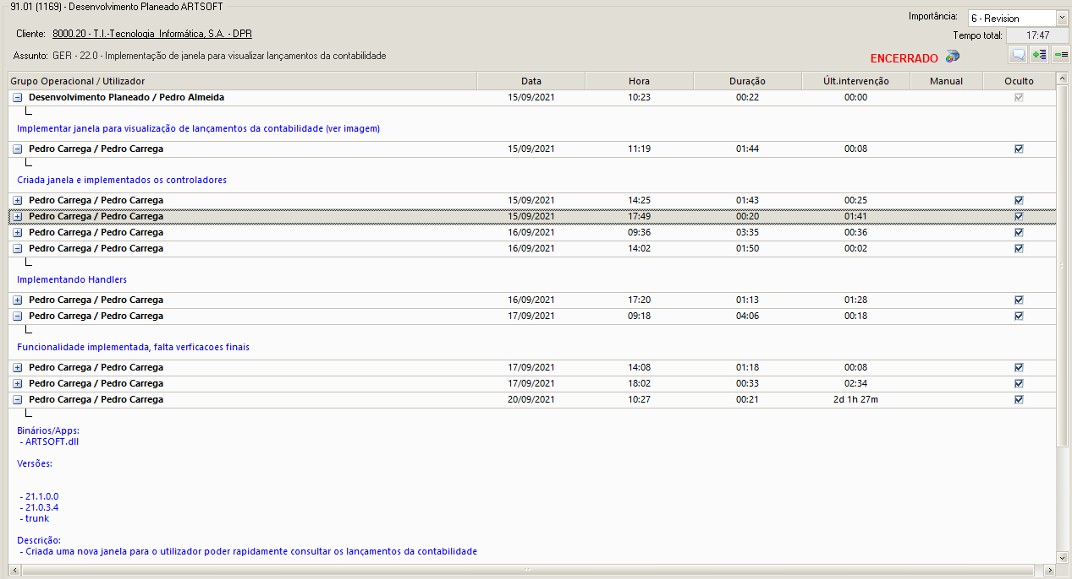
Formação

Slide 6
Trabalho Relacionado

Slide 7
“It is important to understand fully the characteristics of Web Services, in terms of the dos and don'ts for WS, form the basis of the best practices for Web Services development.” - Lee et al.

Slide 8
“Middleware for middleware” - Steve Vinoski

Slide 9
Análise

Slide 10
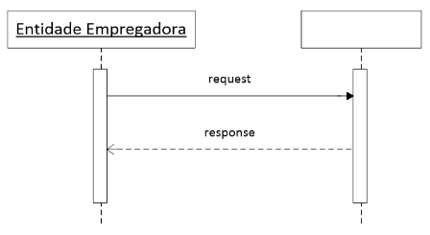
Web Services
HTTPS
SOAP XML

Slide 11

Fundos de Compensação
Registo de um novo trabalhador
Reporte de terminação de contrato de um trabalhador
Alteração dos dados de contrato

Slide 12

Segurança Social
Submissão do vínculo de contrato
Submissão da declaração mensal de renumerações
Atualização da declaração mensal de renumerações
Consulta do estado da declaração mensal de renumerações

Slide 13
Fundos de Compensação: Registo de Trabalhador
Parâmetro | Formato
Número de Identificação de Segurança Social | Inteiro de onze dígitos
Data de Início de Contrato | Data (AAAA-MM-DD)
Data de Fim de Contrato | Data (AAAA-MM-DD)
Modalidade de Contrato | Valores tabelados pelos Fundos de Compensação
Retribuição Base | Seis dígitos com duas casas decimais
Diuturnidades | Seis dígitos com duas casas decimais

Slide 14
Segurança Social: Registo Vínculo de Contrato
Parâmetro | Formato
Número de Identificação de Segurança Social | Inteiro de onze dígitos
Data de Nascimento | Data (AAAA-MM-DD)
Data de Início de Contrato | Data (AAAA-MM-DD)
Data de Fim de Contrato | Data (AAAA-MM-DD)
Modalidade de Contrato | Valor tabelado pela Segurança Social
Motivo de Contrato | Valor tabelado pela Segurança Social
Código de Profissão | Valor tabelado pela Segurança Social

Slide 15
Segurança Social: Registo Vínculo de Contrato
Parâmetro | Formato
Renumeração Base | Dez dígitos com duas casas decimais
Diuturnidades | Dez dígitos com duas casas decimais
Local de Trabalho | Valor fornecido pela Segurança Social
Percentagem de trabalho | Três dígitos com duas casas decimais
Horas de Trabalho | Quatro dígitos com duas casas decimais
Dias de Trabalho | Quatro dígitos com duas casas decimais
Número de Identificação de Segurança Social a Substituir | Inteiro de onze dígitos

Slide 16
Metodologia

Slide 17
Especificação de Requisitos
Introdução
Sumário
Requisitos
Informação Adicional
Documentos de Referência e Glossário
Testes

Slide 18
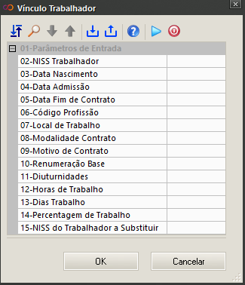
Esboço de Interface

Slide 19
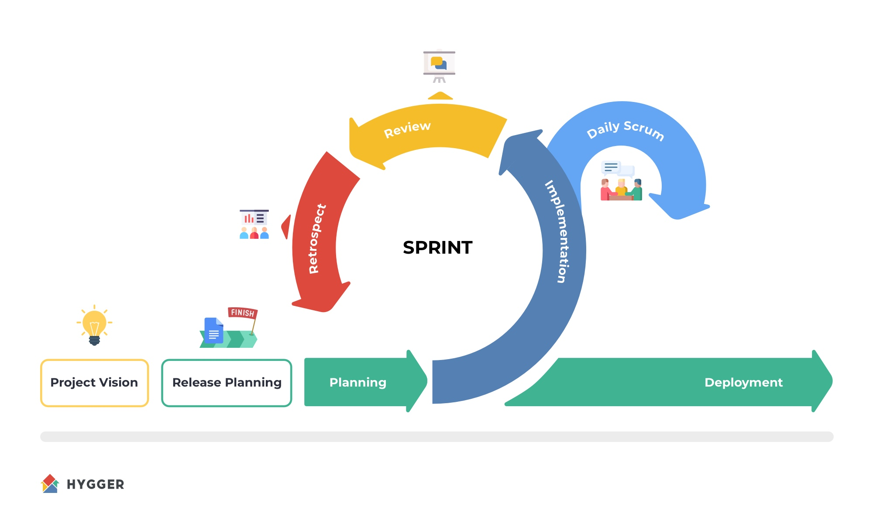

Sprints e Testes
Sprints quinzenais
Testes manuais e automatizados

Slide 20
Trabalho Futuro

Slide 21
Obrigado

